Slide 2
স্বাগতম আজকের ক্লাসে
ভেক্টর
প্রথম পত্র; দ্বিতীয় অধ্যায়
পাঠ - ৬

Slide 3
আজকের ক্লাসের শিখনফল
এই পাঠ শেষে শিক্ষার্থীরা...
ভেক্টরের সাহায্যে ত্রিভুজের ক্ষেত্রফল নির্ণয় করতে পারবে।
ভেক্টরের সাহায্যে সামান্তরিকের ক্ষেত্রফল নির্ণয় করতে পারবে।

Slide 4
একটি ত্রিভুজের দুটি বাহু দুটি ভেক্টর নির্দেশ করে। ভেক্টর দুটি হলো যথাক্রমেঃ
(1) ত্রিভুজের ক্ষেত্রফল কত? (২) ত্রিভুজের তৃতীয় বাহু কত? (৩) ত্রিভূজটি যে সমতলে অবস্থিত সে সমতলে লম্ব বরাবর একটি ভেক্টর নির্ণয় কর।
দেওয়া আছে,

Slide 5
(১) আমরা জানি, ত্রিভুজের ক্ষেত্রফল

Slide 6
(২) আমরা জানি, ত্রিভুজের তৃতীয় বাহু,

Slide 7
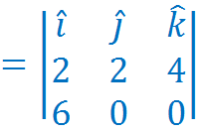
(২) আমরা জানি, ত্রিভুজের ক্ষেত্রফলের সাথে একটি লম্ব ভেক্টর হলো,

Slide 8
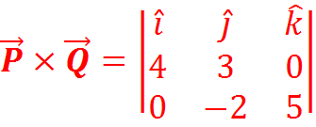
দুটি ভেক্টর রাশি দ্বারা গঠিত একটি সামান্তরিকের ক্ষেত্রফল নির্ণয় কর। ভেক্টর দুটি হলো যথাক্রমেঃ
আমরা জানি, একটি সামান্তরিকের ক্ষেত্রফল
আবার,

Slide 9
অতএব, সামান্তরিকের ক্ষেত্রফল

Slide 10
মূল্যায়ন
এই পাঠ শেষে আশা করি তোমরা ত্রিভুজ ও সামান্তরিকের ক্ষেত্রফল সম্পর্কিত সকল সমস্যার সমাধান করতে পারবে।

Slide 11
আজকের মত এখানেই শেষ করছি;
আল্লাহ হাফেজ

